Slide 1
Познавательно- развивающие игры
4 группа
Воспитатели: Сиверская Т.В
с. Выльгорт 2019 г

Slide 2
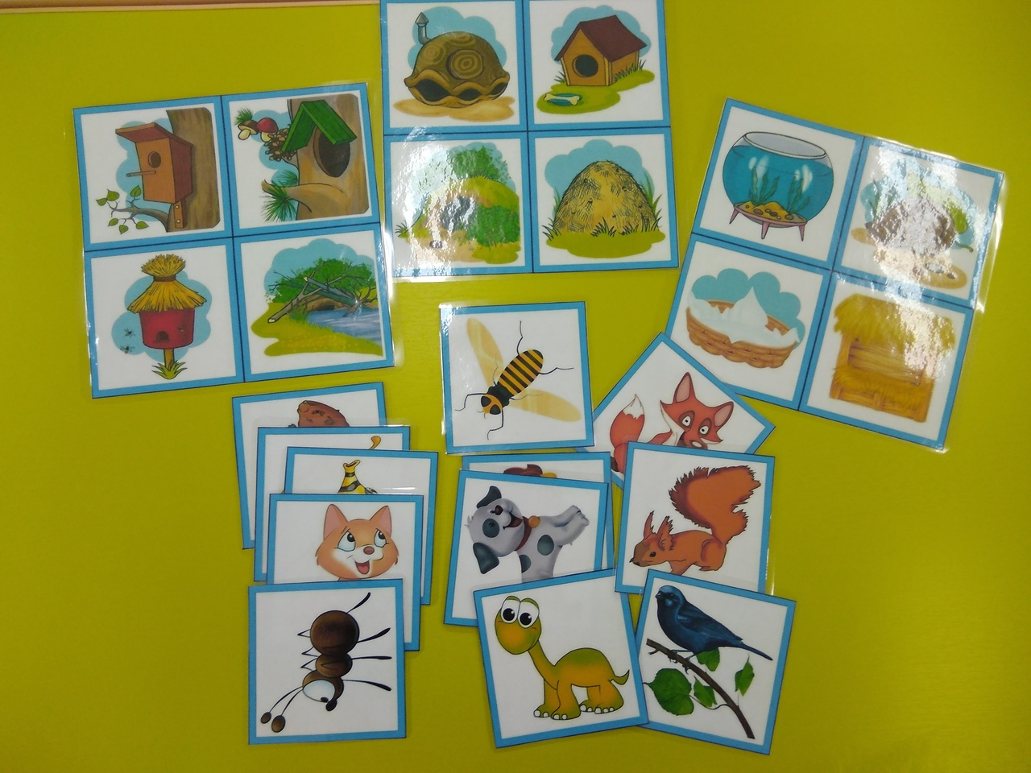
Дидактическая игра «Кто где живет?»
Цель: формировать умения детей соотносить изображение животных с его местом обитания, правильно называя животное.

Slide 3
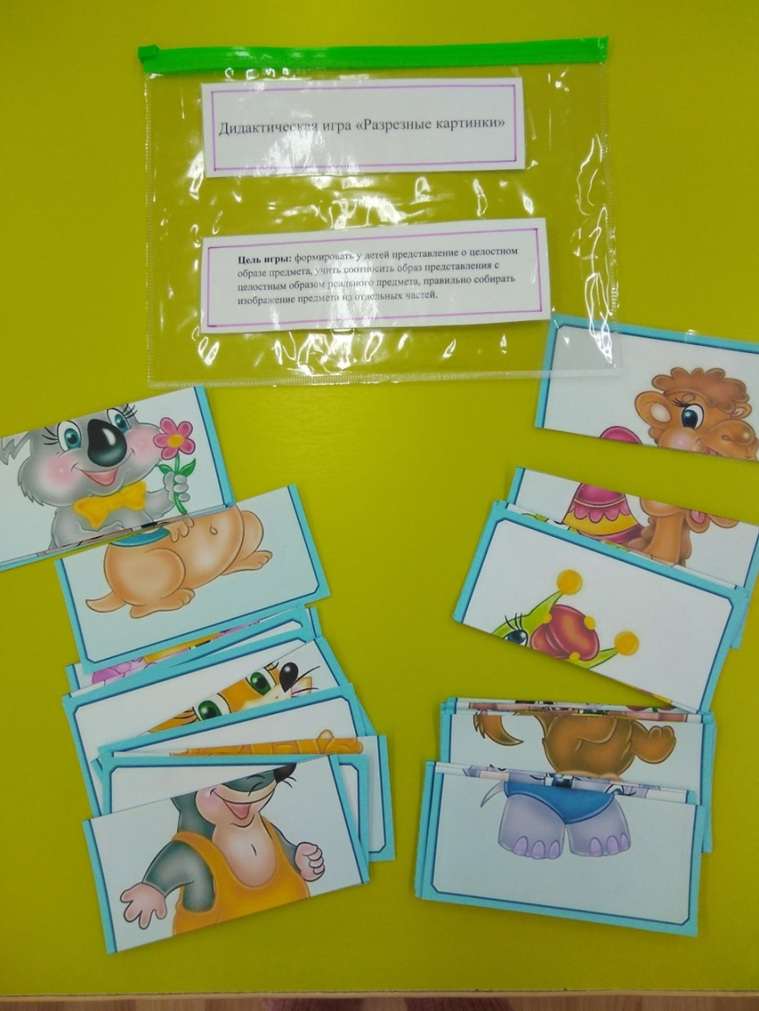
Дидактическая игра «Разрезные картинки»
Цель игры: формировать у детей представление о целостном образе предмета, учить соотносить образ представления с целостным образом реального предмета, правильно собирать изображение предмета из отдельных частей.

Slide 4
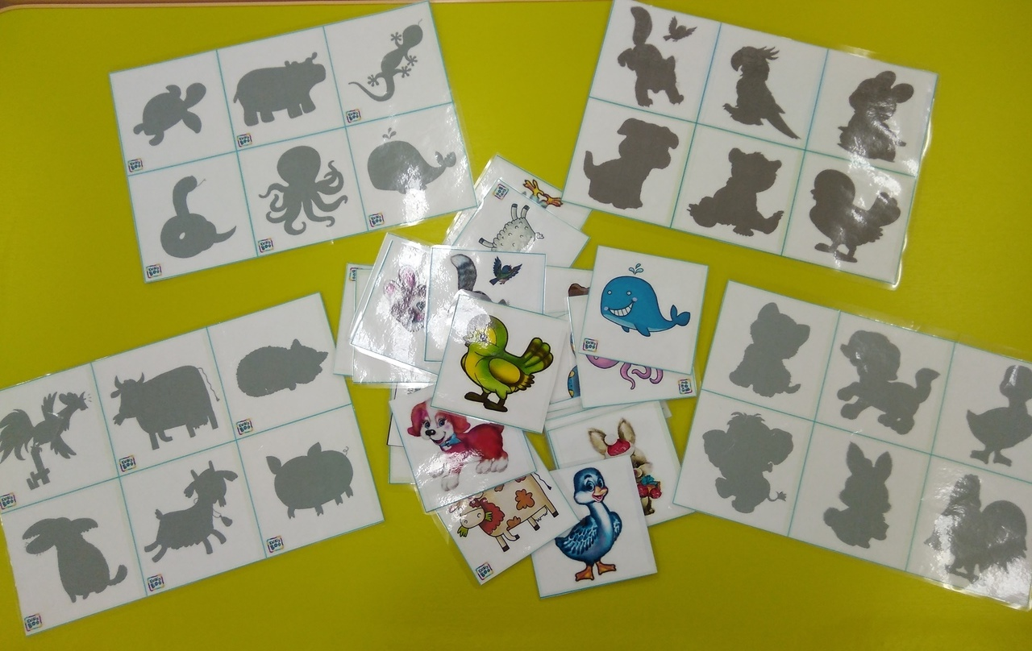
Дидактическая игра «Найди тень»
Цель: Учить детей находить заданные силуэты путем наложения.
Задачи:
-Развивать познавательную деятельность.
-Развивать у детей зрительное восприятие, внимание, мышление.
-Развивать приемы зрительного наложения.
-Развивать внимательность, наблюдательность, память и усидчивость.

Slide 5
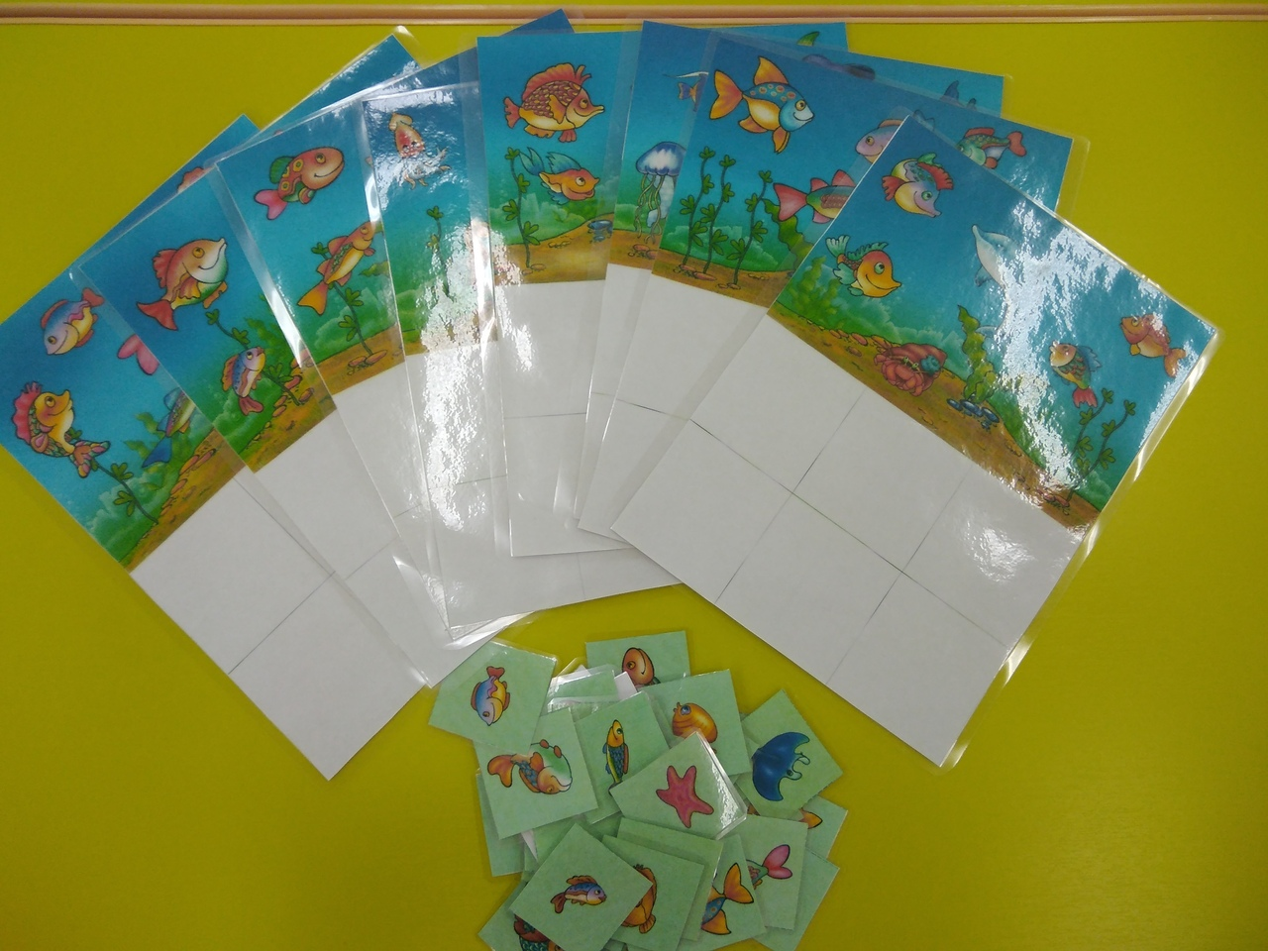
РАЗВИВАЮЩАЯ ИГРА «ПОЙМАЙ РЫБКУ»
Игра-лото "поймай рыбку", для детей дошкольного возраста. Развиваем внимание, тренируем восприятие и сообразительность.

Slide 6
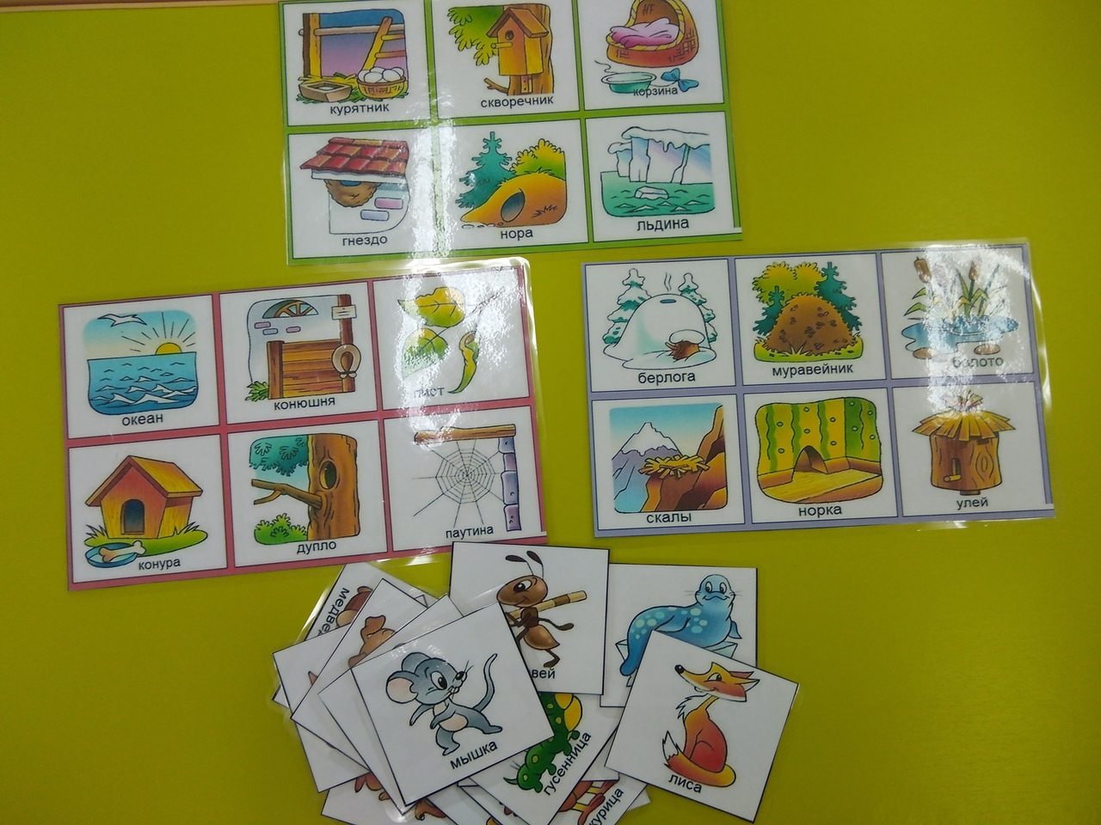
Дидактическая игра «Кто где живет?»
Цель: формировать умения детей соотносить изображение животных с его местом обитания, правильно называя животное.

Slide 7
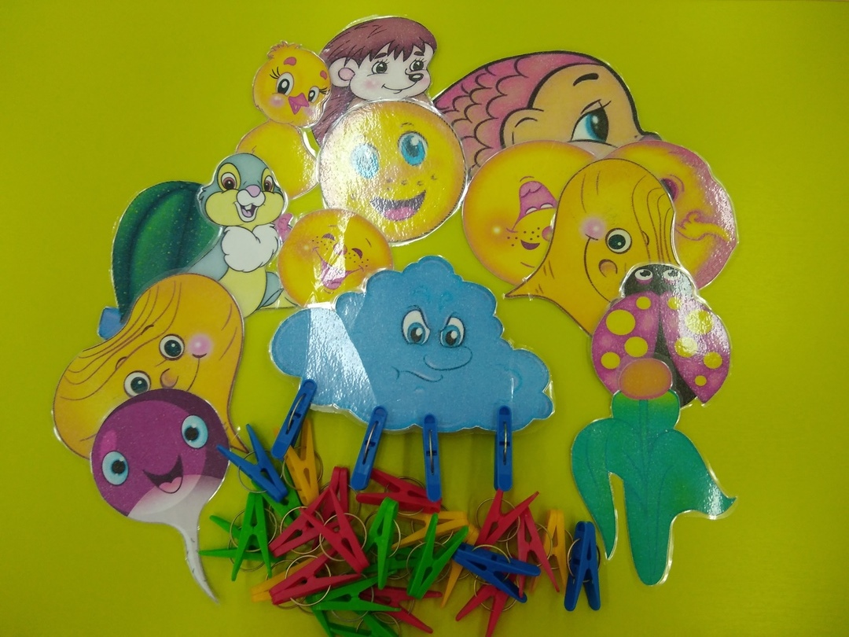
Веселые прищепки
Цель: развитие мелкой моторики рук, тактильной чувствительности у детей младшего возраста.

